Slide 1
Frontend Development 1
HTML & CSS

Slide 2
HTML
HyperText Markup Language – får elementer frem på et site.
Gøres ved brug af tags som <h1>, <a>, <img>, <p> etc.
Kan også henvise til andre HTML sider eller HTML filer

Slide 3
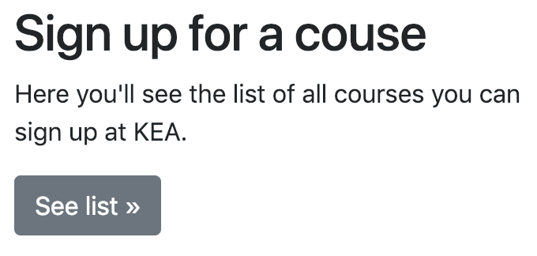
HTML eksempel
Vores <h2> er I dette tilfælde ‘sign up for a course’, og vores <p> er teskten skrevet under.
Øverste billed til højre viser, hvordan koden kommer til at se ud (modificeret med CSS, som jeg vil komme ind på lidt senere).

Slide 4
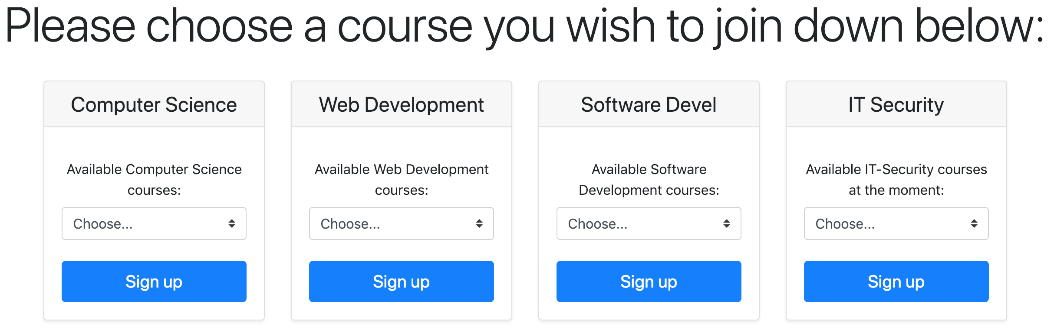

HTML eksempel
Href sender os hen til valg a kursus.

Slide 5
CSS
Cascading Style Sheet
Modificerer et HTML dokument
3 forskellige måder at bruge CSS på
Inline
Internal
Extern

Slide 6
Inline
Tager udgangspunkt i et enkelt element i HTML dokumentet
Ikke mulighed for genanvendelse
E.g.

Slide 7
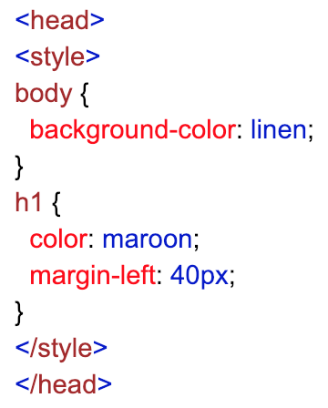
Internal
Læser fra et bestemt tag og ned <style>.
E.g.

Slide 8
Extern
Ligger i ordet – læser fra ekstern fil
E.g.
Kan herefter selv modificere i det efter eget ønske
Brug af flere CSS metoder – nederste er gældende

